Slide 1
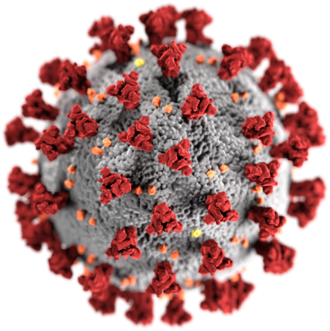
DEZENFEKSİYON

Slide 2
Bir obje veya materyal üzerinde bulunan canlı mikroorganizmaların (Virüsler ve alt grupları hariç) vejetatif formlarının öldürülmesi; (generatif yapıları (endosporlar) üzerine etkili değil) ve mikroorganizmaların üremelerinin baskılanması işlemine denir.

Slide 3
Dezenfektan ve antiseptikler, standart hijyen koşullarının sürdürülmesinde ve enfeksiyon riski oluşturabilecek patojen mikroorganizmaların ortadan kaldırılmasında kullanılan antimikrobiyal ajanlardır.
Dezenfektanlar;
mikroorganizmaları etkileme derecelerine,
etki mekanizmalarına,
kimyasal yapılarına ve
kullanım alanlarına göre değişik şekillerde sınıflandırılır.

Slide 4
MİKROORGANİZMALARI ETKİLEME DERECELERİNE GÖRE DEZENFEKTANLAR
Yüksek Düzey Dezenfeksiyon: Sporisit özelliği olan kimyasallarla sterilizasyon için gerekenden (3 saat ve uzeri) daha kısa surede (10-20 dakika) uygulanan dezenfeksiyon şeklidir. Cok dirençli bir kısım bakteri sporları dışında tüm mikroorganizmalar inaktive olur.

Slide 5
MİKROORGANİZMALARI ETKİLEME DERECELERİNE GÖRE DEZENFEKTANLAR
Orta Düzey Dezenfeksiyon: Bakteri sporlarına etki göstermeyen, fakat mikobakteri, zarfsız virüs ve diğer mikroorganizmalara etkili olan dezenfeksiyon seviyesidir

Slide 6
MİKROORGANİZMALARI ETKİLEME DERECELERİNE GÖRE DEZENFEKTANLAR
Düşük Seviye Dezenfeksiyon: Bakteri sporu, mikobakteri ve zarfsız virüslere etkisiz olan ancak bir kısım vejetatif mikroorganizmaları etkileyebilen dezenfeksiyon seviyesidir

Slide 7
Kaynakça:
Ufuk ABBASOĞLU, Dezenfektanlar: Sınıflama ve Amaca Uygun Kullanım Alanları, 6. Ulusal Sterilizasyon Dezenfeksiyon Kongresi, 1-5 Nisan 2009, Antalya, Türkiye
Aydın D. Minimal invaziv cerrahide enfeksiyon etkenleri. ANKEM Derg 2008;22(Ek 2):221-8.
Daneyemez O. Ülkemizde sık kullanılan bazı dezenfektanların mikrobiyolojik aktivitelerinin tespiti üzerinde bir araştırma. Ankara Üniversitesi Sağlık Bilimleri Enstitüsü Yüksek Lisans Tezi, Ankara 2000.
Dikbaş İ, Köksal T. Hareketli protezlerin temizlenmesinde ve dezenfeksiyonunda kullanılan maddeler ve yöntemler. Hacettepe Dişhekimliği Fakültesi Dergisi 2005;29(4A):16-27

